Slide 1
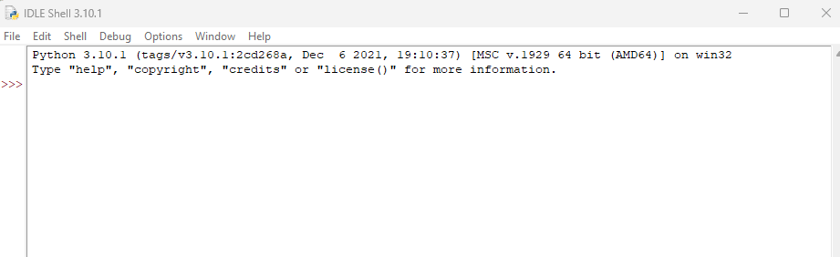
Jan_13_2024
1.Pip install virtualenv
2.C:\Users\Lenovo\OneDrive\GitHub 2024>python -m virtualenv venv or python –m venv myname
created virtual environment CPython3.10.1.final.0-64 in 12014ms
creator CPython3Windows(dest=C:\Users\Lenovo\OneDrive\GitHub 2024\venv, clear=False, no_vcs_ignore=False, global=False)
seeder FromAppData(download=False, pip=bundle, setuptools=bundle, wheel=bundle, via=copy, app_data_dir=C:\Users\Lenovo\AppData\Local\pypa\virtualenv)
added seed packages: pip==23.2.1, setuptools==68.1.2, wheel==0.41.2
activators BashActivator,BatchActivator,FishActivator,NushellActivator,PowerShellActivator,PythonActivator
3.C:\Users\Lenovo\OneDrive\GitHub 2024>.\venv\scripts\activate or .\name virtual environment \Scripts\activate
4.(venv) C:\Users\Lenovo\OneDrive\GitHub 2024>
https://www.youtube.com/watch?v=rRVWQCpZ_CI&t=3208s

Slide 2
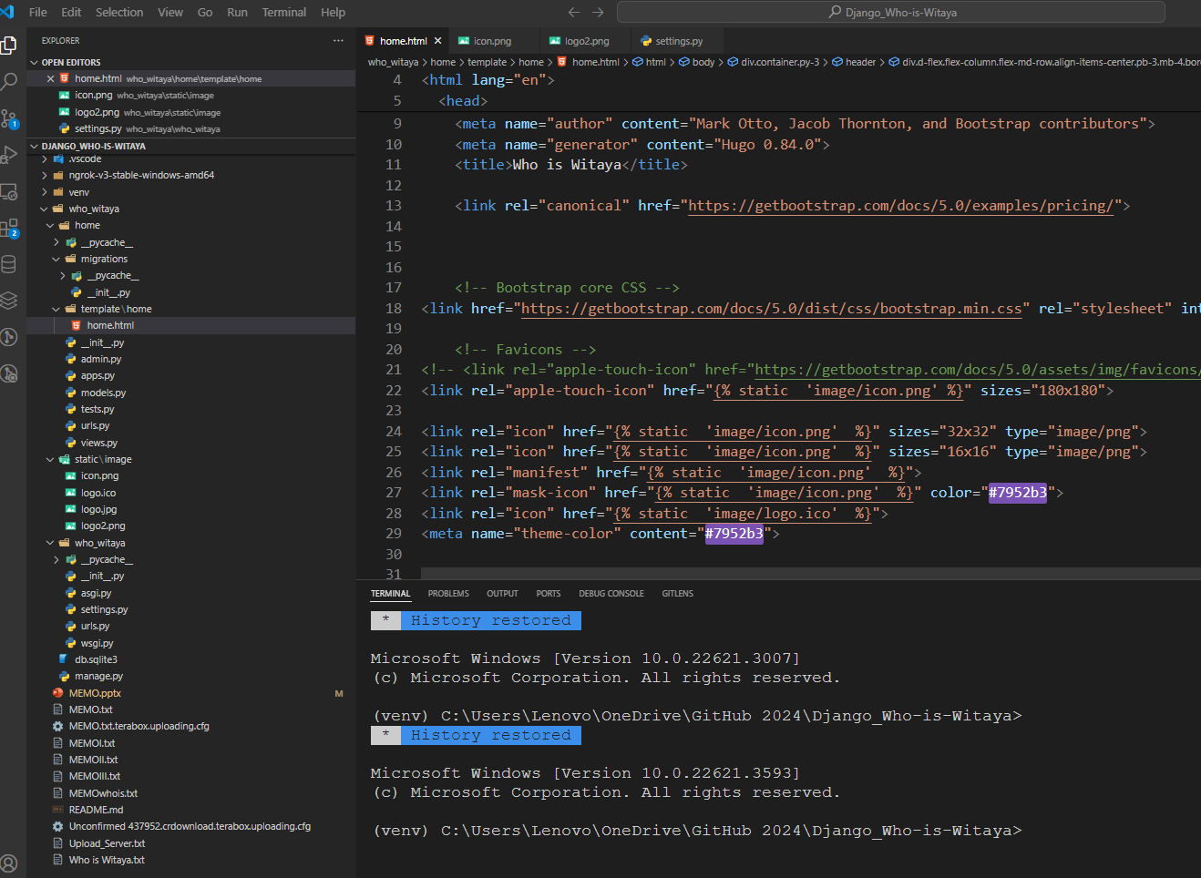

Slide 3
Django-admin start project who-is Witaya Django-admin start app Home python manage.py migrate python manage.py create super user MTV

Slide 4
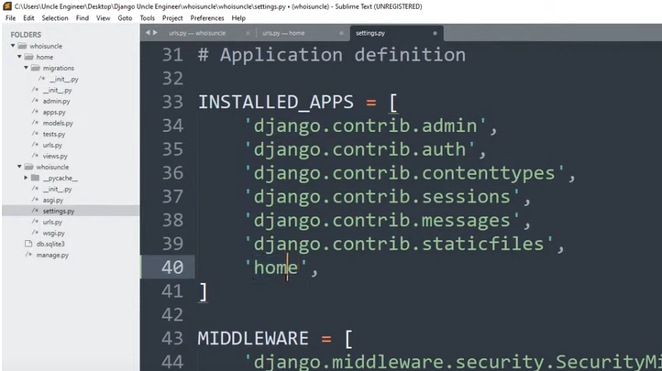

Slide 5
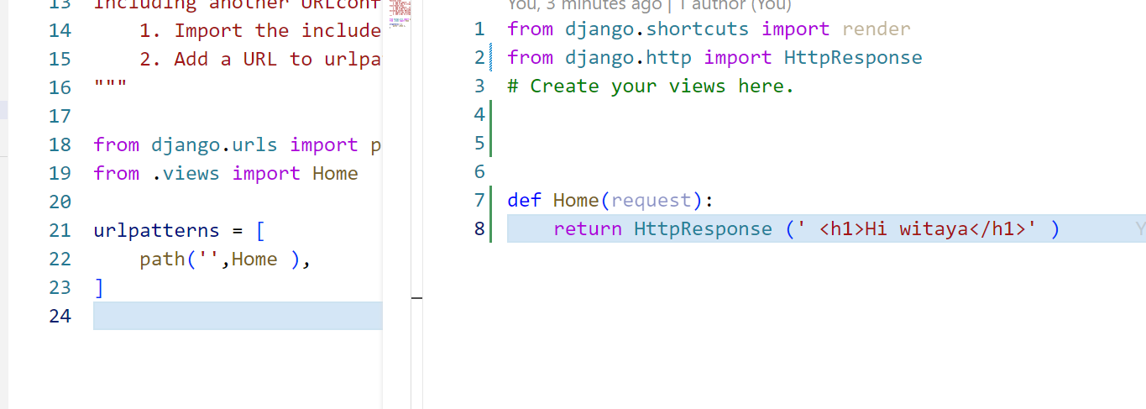
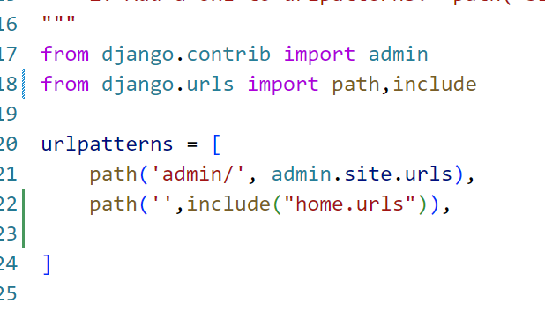
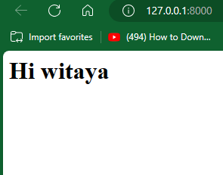
Project
App home

Slide 6
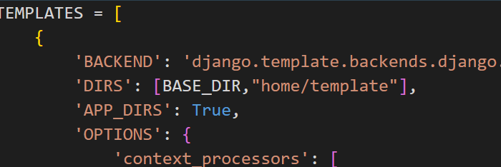
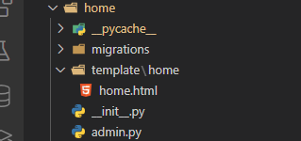
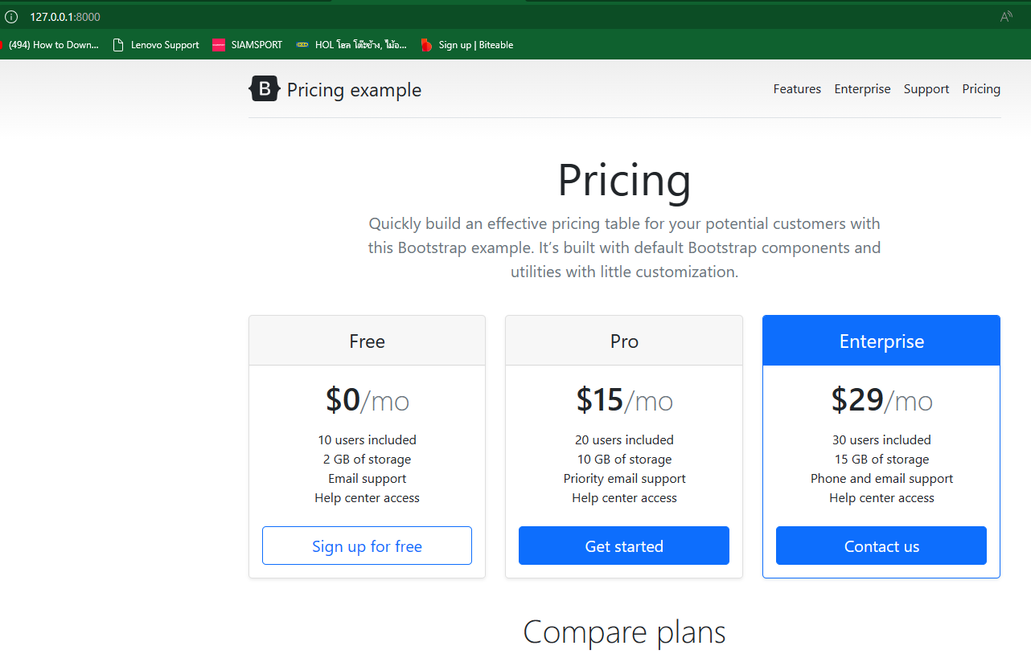
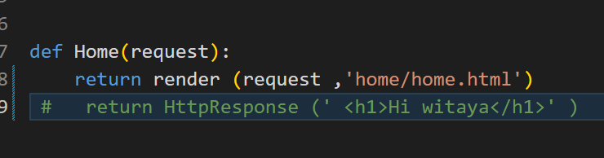
https://getbootstrap.com/docs/5.3/examples/pricing/ ตัวอย่างหน้า Web
เอามาใส่หน้า html template/home =➔ Home.html
แก้ views เป็น render
แจ้ง project ว่ามี template

Slide 7
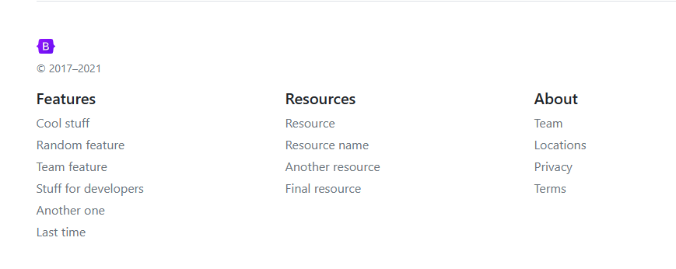
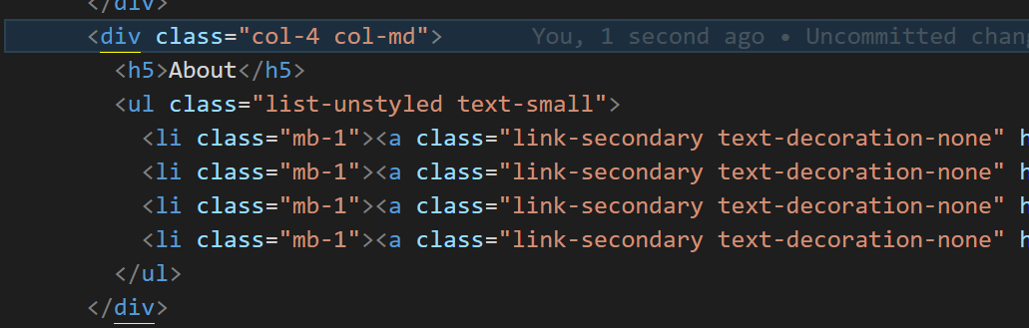
Change from 6 to 4 เป็น 3 ช่องอยู่ด้วยกัน

Slide 8
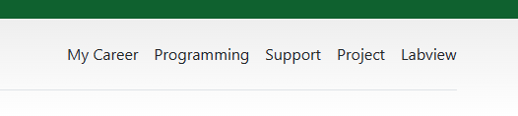
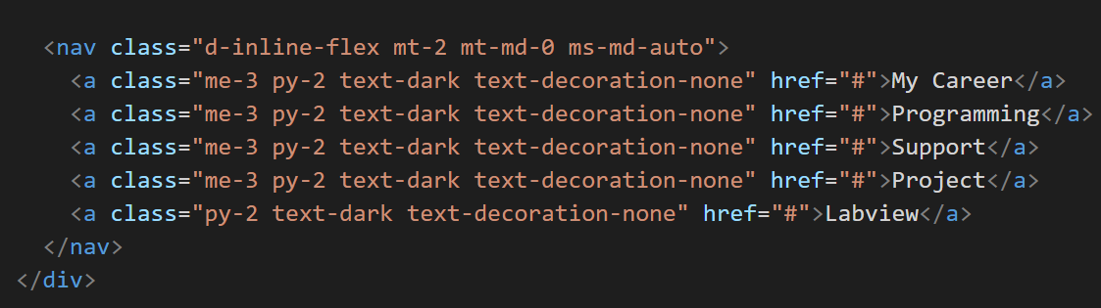

Slide 9
การใช่งาน Ngrok forwards with Ngrok use our computer is server
ngrok http 8000

Slide 10
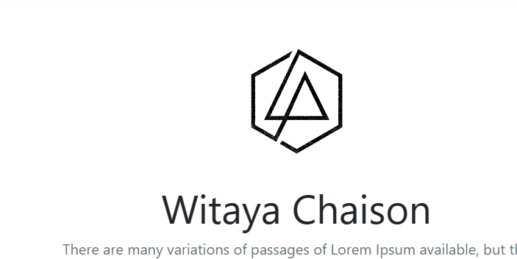
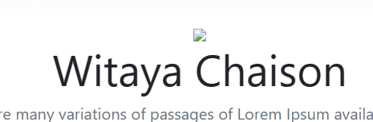
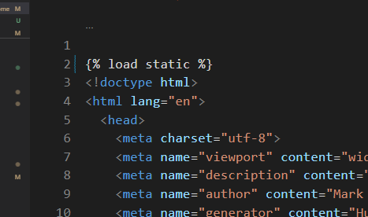
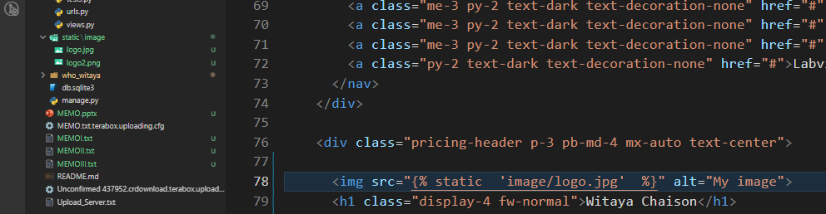
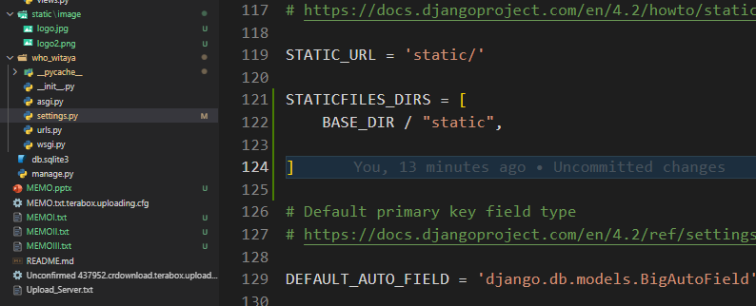
การใช้งานรูปภาพ
- มี static URL ไหม
- 'django.contrib.staticfiles’ ไหม
- use { % load static % }
- สร้าง Folder static ใน app หรือข้างนอก static/image/logo.png

Slide 11
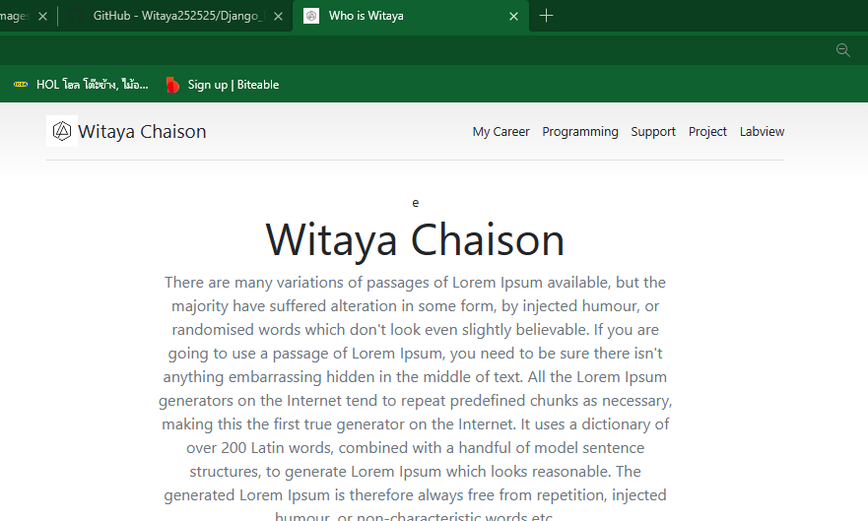
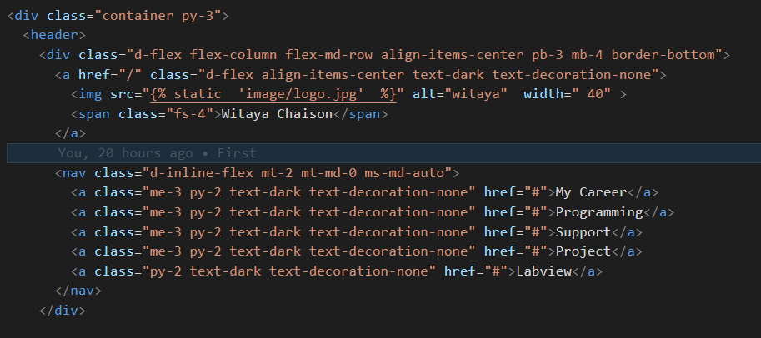
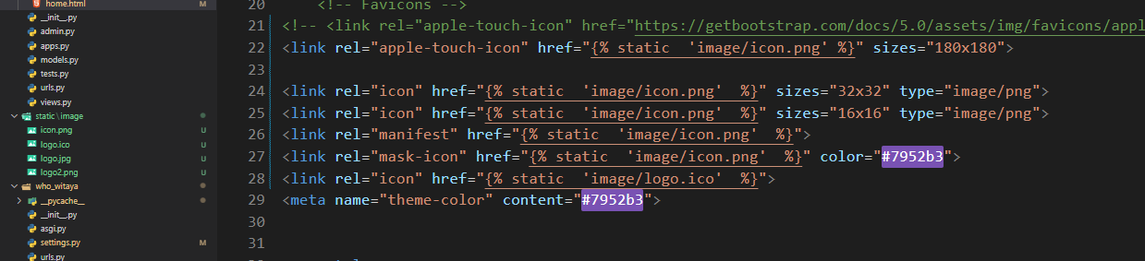
Favicon , ico file

Slide 13
การใช้งานรูปภาพ

Slide 14
การใช้งานรูปภาพ

Slide 15
การใช้งานรูปภาพ

Slide 16
การใช้งานรูปภาพ

Slide 17
การใช้งานรูปภาพ

